Slide 1
小组组会汇报
2018年10月30日

Slide 2
语义匹配
语义相似度（两个文本具有相同的语义，但表达方式不同）
语法信息（匹配度好，语法信息在一定程度上也有关联）
全局匹配要求（两个文本作为一个整体去推测该语义，需要一个全局匹配度）
实体链接
处理自然语言的多样性问题（同一意义的不同表达）
处理自然语言的歧义性问题（同一表达的不同意义）
手段
将自然语言中的文本与知识库中的条目进行链接。

Slide 3
关键技术
引用表构建：存储一个名字所有可能指向的实体（名字→实体），锚文本数据挖掘
实体知识构建：实体知名度、实体上下文、实体语义关联度、文章主题
链接推理算法：综合实体知识进行决策的过程（局部推理&全局推理）
局部推理：单个实体的上下文，不考虑文中其他实体对该实体的影响
全局推理：利用目标实体之间的语义关联
协同链接单篇文本内的所有提及能有效提升实体链接性能

Slide 4
实体-提及模型（EM Model）
每一个命名性提及m都被建模为样本。
根据实体的知名度P（e），名字知识P（s|e），上下文知识P（c|e）依次建模，输出提及m的上下文c

Slide 5
深度语义匹配模型
DSSM
CDSSM(DNN→CNN）
DSSM-LSTM（DSSM→LSTM）
MV-DSSM（参数变多，可训练不止两类训练数据）
实体链接
将自然语言中的文本与知识库中的条目进行链接，将文本数据转化为带有实体标注的文本。

Slide 6
评价指标
查准率：预测为真的实例中实际为真的占比
召回率：实际为真的实例中被找到的真的占比
宏观平均值：先对每一个类统计指标值，后对所有类求算术平均值（计算每个类的查准率和召回率，后计算F1，之后将F1平均）
微观平均值：先对数据集中每个实例部分类别进行统计，建立全局混淆矩阵，后计算相应的指标（计算所有类别中和的查准率和召回率，带入F1求值）
F值：查准率和召回率的调和平均数

Slide 7
添加幻灯片标题 - 1

Slide 8
基于用户树形浏览模式下的推荐系统协同式过滤研究
湖南农业大学信息科学技术学院
朱立夫，彭佳红

Slide 9
目的
针对过去用户访问路径挖掘算法对于现在新的网页浏览方式的局限性，提出一种新的用户访问路径挖掘算法，使得在用户访问路径的收集方面比当前的用户访问路径挖掘算法更加准确。
核心处理数据源：交叉页面访问频度

Slide 10
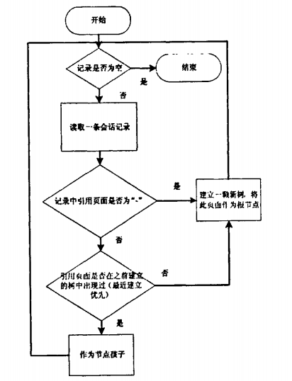
基于单窗口多页面的用户访问路径的收集算法
树节点 TreeNode（userID,uri,children[]…）
预处理：去除冗余信息、用户识别、会话识别
自上而下地搜索从Web日志文件中分析的用户会话记录，主要关注记录中的uri资源、引用页面和用户信息等元素。在搜索每一条记录的过程中，建立新的用户浏览数，或添加到之前所建立的用户浏览树中，最后存储收集到的路径。
在收集用户访问路径上，把过去算法中未收集到的大量的短的访问路径合并到了用户访问路径树上，减少了短路径的生成。

Slide 11

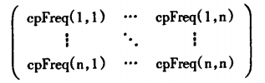

基于用户树形浏览模式的网站推荐系统协同式过滤的实现
树形访问路径的叶子节点即为用户访问的目的页面。
用户目的页面集UserEdP(user,uri[])
交叉页面访问频度cpFreq(i,j)
去除其中排名最高的一位
交叉页面用户访问比重cpGra(k,i)

Slide 12
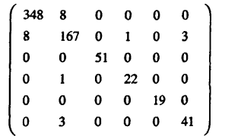
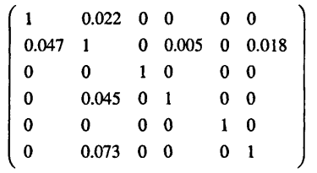
实验
Uri资源：8666,8586,4754,3923,5719,4754
交叉页面访问频度矩阵
交叉页面用户访问比重矩阵

Slide 13
结论
此算法能够收集具有一体性的用户访问路径树，合并短路径到用户浏览树上，进而减少了短路径的生成。
建立交叉页面访问频度矩阵，作为推荐系统的协同式过滤的判断依据，实验表明建立交叉页面访问频度矩阵在实现协同式过滤上具有可行性。

Slide 14
感谢观看

